Slide 1
Aplicaciones Distribuidas

Slide 2
Objetivos aplicaciones distribuidas
El objetivo de construir y utilizar sistemas distribuidos es compartir recursos.
La idea de recursos abarca elementos de hardware como impresoras, unidades de disco, memoria.
Elementos de software archivos, bases de datos, servicios.
Otro elemento conceptual es la noción de middleware software que asiste a una aplicación para interactuar o comunicarse con otras aplicaciones, o paquetes de programas, redes, hardware y/o sistemas operativos.

Slide 3
Que son las aplicaciones distribuidas
Son Aplicaciones o Software que se ejecutan en varias computadoras dentro de una misma red.
Se pueden almacenar en Servidores o con Computación en la Nube.
Se dividen software de Cliente y Servidor
Permite el acceso de varios usuarios a la aplicación
El Servidor es comúnmente el responsable de realizar el procesamiento.

Slide 4
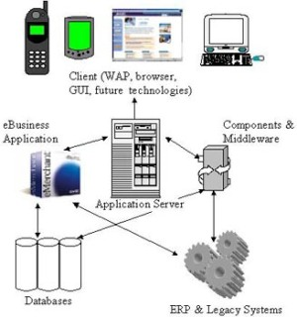
Que son las aplicaciones distribuidas
Es una aplicación con distintos componentes que se ejecutan en entornos separados, normalmente en diferentes plataformas conectadas a través de una red. Las típicas aplicaciones distribuidas son de dos niveles (cliente-servidor), tres niveles (cliente-middleware-servidor) y multinivel.

Slide 5
Que son las aplicaciones distribuidas
Una aplicación distribuida que sigue el modelo cliente-servidor tiene los siguientes componentes:
Lado servidor: Programa que se ejecuta en un computador que está conectado a una red.
En un puerto, esperando las peticiones de los clientes; por ejemplo, un servidor Web escucha en el puerto 80. Un computador que ejecuta un servidor de aplicación necesita estar conectado a la red para responder a las peticiones de los clientes.
Lado cliente: Programa que ejecuta el usuario de la aplicación. El cliente hace sus peticiones al servidor a través de la red. Por ejemplo, un navegador Web.
Protocolo de aplicación para la comunicación entre el cliente y el servidor. El protocolo define el tipo de mensajes intercambiados; por ejemplo, el protocolo de la capa de aplicación de la Web, HTTP, define el formato y la secuencia de los mensajes transmitidos entre el navegador y el servidor Web.
Estos componentes son independientes de la arquitectura de red que se utiliza.

Slide 6
Características aplicaciones distribuidas
Concurrencia, todas las aplicaciones distribuidas son utilizadas por varios usuarios concurrentemente, es decir las transacciones, el uso de los equipos, los bloqueos a recursos, son factores determinantes para diseñar la arquitectura de manera eficiente.
Topología de red, aunque los anchos de banda cada vez son mas amplios, se debe tener en cuenta el tipo de red (LAN o WAN), y si la aplicación debe ser accesible a través de Internet, determinando la distribución de sus procesos, teniendo presente el tipo de red que soportara el trafico de datos.
Ubicación de la lógica, hay que tener presente que las aplicaciones distribuidas intervienen varios procesos, por lo que es necesario decidir en cual de los posibles procesos físicos se sitúa cada componente lógico de la aplicación.

Slide 7
Características aplicaciones distribuidas
Homogeneidad de las plataformas, en las aplicaciones distribuidas los sistemas operativos o los lenguajes de programación utilizados son factores a tener en cuenta, a la hora de decidir el modo de transferencia de datos entre procesos, donde la utilización de los estándares son muy útiles en el desarrollo de las aplicaciones.
Seguridad, mantener los procesos de una forma u otra, conlleva al aumento de la vulnerabilidad de las aplicaciones distribuidas, es importante establecer políticas de seguridad que impida en acceso no autorizado a los procesos, buen diseño de la infraestructura de red, ajuste de los requerimientos, etc.

Slide 8
Ventajas y Desventajas aplicaciones distribuidas
Ventajas
Procesadores más poderosos y a menos costos
Desarrollo de Estaciones con más capacidades
Las estaciones satisfacen las necesidades de los usuarios.
Uso de nuevas interfaces
Avances en la Tecnología de Comunicaciones.
Disponibilidad de elementos de Comunicación.
Desarrollo de nuevas Técnicas
Compartición de Recursos.
Dispositivos (Hardware).
Programas (Software).

Slide 9
Ventajas y Desventajas aplicaciones distribuidas
Eficiencia y Flexibilidad.
Respuesta Rápida.
Ejecución Concurrente de procesos (En varias computadoras).
Mayor confiabilidad, al estar distribuido la carga de trabajo en caso de que una falle no afecta a los demas
Mayores servicios que elevan la funcionalidad ( Monitoreo, Telecontrol, Correo Eléctrico, Etc.).
Crecimiento Modular.
Es inherente al crecimiento.
Inclusión rápida de nuevos recursos.

Slide 10
Ventajas y Desventajas aplicaciones distribuidas
Desventajas
Requerimientos de mayores controles de procesamiento.
Velocidad de propagación de información ( Muy lenta a veces).
Servicios de replicación de datos y servicios con posibilidades de fallas.
Mayores controles de acceso y proceso ( Commit ).
Administración más compleja.
Costos (puede considerarse una ventaja dependiendo del entrorno).

Slide 11
Diseño de Aplicaciones Distribuidas
¿Qué es Diseño de aplicaciones distribuidas?
Es el proceso de crear una arquitectura para la implementación, este solo puede comenzar una vez que el equipo tenga un entendimiento razonable de los requerimientos del sistema finalmente es entregado.
El diseño de aplicaciones involucra la división de una aplicación en múltiples capas, interfaz de usuario, la capa media de objetos de negocios y la capa de acceso a datos.
Se diseñan la seguridad, rapidez y flexibilidad.

Slide 12
Diseño de Aplicaciones Distribuidas
Transparencia
Es una característica de los sistemas distribuidos para ocultar al usuario la manera en que el sistema funciona o está construido, de tal forma que el usuario tenga la sensación de que todo el sistema está trabajando en una sola máquina local. Entre las principales transparencias deseables en un sistema distribuido están:
De localización: Los usuarios no pueden saber dónde se encuentran los datos localizados.
De migración: Los recursos se pueden mover a voluntad sin cambiar su nombre.
De réplica: Los usuarios no pueden ver el número de copias existentes.
De concurrencia: Varios usuarios pueden compartir recursos de manera automática.

Slide 13
Diseño de Aplicaciones Distribuidas
Transparencia
De paralelismo: La actividad o consulta puede requerir procesamiento paralelo sin que el usuario lo perciba.
De fallas: Cuando una computadora del sistema falla, esta es imperceptible para el usuario.
De desempeño: El funcionamiento y velocidad de las máquinas donde se consulta es imperceptible para el usuario.
De escalabilidad: El usuario ignora cuándo en el sistema se agrega otra computadora.

Slide 14
Diseño de Aplicaciones Distribuidas
Flexibilidad
Facilita modificaciones al diseño inicial.
Confiabilidad
Permite que, en caso de que una computadora falle, otra la pueda sustituir en la realización de sus tareas asignadas.
Desempeño
Está en referencia a los tiempos de respuesta de una aplicación.
Escalabilidad
Permite que a la arquitectura actual se le pueda adicionar más poder de cómputo.

Slide 15
Diseño de Aplicaciones Distribuidas
Repartición de la carga
Se debe analizar con qué equipos cuenta el sistema y los diferentes recursos de cómputo en cada uno de ellos, como capacidad de disco, velocidad de la red, etc. Los tipos de arquitectura a usar pueden ser:
Servidores-estación de trabajo.
Pila de procesadores.
Multiprocesadores con memoria compartida.
Multiprocesadores con memoria distribuida.

Slide 16
Diseño de Aplicaciones Distribuidas
Mantenimiento de consistencia
Verificar que todos los conceptos involucrados con el sistema operativo, al operar en un esquema distribuido, sigan realizándose de manera correcta. Entre los puntos a observar están los siguientes:
Modificación.
Caché.
Falla.
Replicación.
Interfaz de usuario.
Reloj.

Slide 17
Diseño de Aplicaciones Distribuidas
Funcionalidad
Implica que el sistema distribuido a implementar funcione de acuerdo con las metas trazadas y que permita hacer más eficiente el trabajo que antes se hacía usando un sistema centralizado.
Seguridad
Es importante considerar todos los factores de riesgo a que se expone la información en un ambiente distribuido, por ello se deben de implementar los mecanismos de seguridad que permitan proteger esta información.

Slide 18
Arquitectura de Aplicaciones Distribuidas
La arquitectura de un sistema es su estructura en términos de los componentes especificados por separado y sus interrelaciones.
El objetivo de una arquitectura general es asegurar que la estructura reunirá presentes y probables futuras demandas sobre el mismo.
Las principales preocupaciones son que el sistema sea fiable, manejable, adaptable y rentable.
Todos los tipos de sistemas distribuidos tienen características básicas comunes. Un modelo de arquitectura es una descripción abstracta simplificada pero consistente de cada aspecto relevante del diseño de un sistema distribuido.

Slide 19
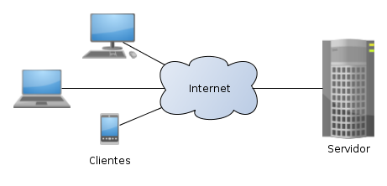
Modelo Cliente Servidor
El modelo cliente-servidor es la arquitectura más citada cuando se discuten los sistemas distribuidos. Es el modelo más importante y sigue siendo el más ampliamente utilizado.
En particular, los procesos de cliente interactúan con los procesos de servidor individuales en equipos anfitriones (host) potencialmente separados, con el fin de acceder a los recursos compartidos que administran.

Slide 20
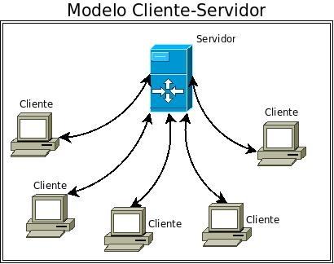
Modelo Cliente Servidor
El modelo cliente-servidor puede tomar diferentes configuraciones. Por ejemplo, puede existir más de un cliente conectado a un servidor.

Slide 21
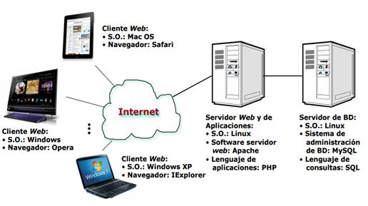
Modelo Cliente Servidor
También se puede tener un grupo de servidores interconectados dedicados a dar servicio a un grupo de clientes

Slide 22
PROXY
Es un servidor que se emplea como intermediario entre las peticiones de recursos que realiza un cliente a otro servidor.
Por ejemplo, si una computadora A solicita un recurso a una computadora C, lo hará mediante una petición a la computadora B que, a su vez, trasladará la petición a la computadora C. De esta manera, la computadora C no sabrá que la petición procedió originalmente de la computadora A.

Slide 23
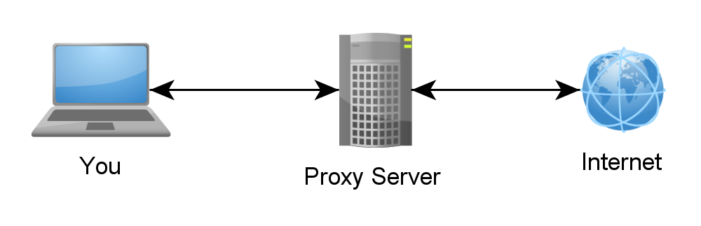
PROXY
Esta situación estratégica de punto intermedio suele ser aprovechada para soportar una serie de funcionalidades, como:
Proporcionar caché.
Control de acceso.
Registro del tráfico.
Prohibir cierto tipo de tráfico.
Mejorar el rendimiento.
Mantener el anonimato.
El proxy más conocido es el servidor proxy web, su función principal es interceptar la navegación de los clientes por páginas web por motivos de seguridad, rendimiento, anonimato, entre otros.

Slide 24
PEER-TO-PEER
El paradigma peer-to-peer (P2P) ha sido un tema muy atractivo para muchos investigadores de diferentes áreas, tales como redes, sistemas distribuidos, teoría de la complejidad, bases de datos y otros.
En el modelo cliente-servidor tradicional, dos tipos de nodos son empleados: clientes y servidores. En este contexto, los clientes solo solicitan servicios y el servidor solo proporciona a los clientes el servicio apropiado.
Un servidor puede aceptar varias solicitudes, procesarlas y devolver los contenidos solicitados a los clientes.
En los sistemas P2P no se requiere una infraestructura dedicada. Los servidores dedicados y clientes no existen, ya que cada peer puede tomar el papel tanto de servidor como de cliente al mismo tiempo.

Slide 25
PEER-TO-PEER
Una ventaja importante de los sistemas peer-to-peer es que todos los recursos disponibles son proporcionados por los peers.
Durante la distribución de un contenido, los peers aportan sus recursos para transmitir el contenido a los demás peers.
Por lo tanto, cuando un nuevo peer se agrega al sistema al sistema P2P, la demanda se incrementa pero la capacidad general del sistema también.
Esto no es posible en un modelo cliente-servidor con un número fijo de servidores.

Slide 26
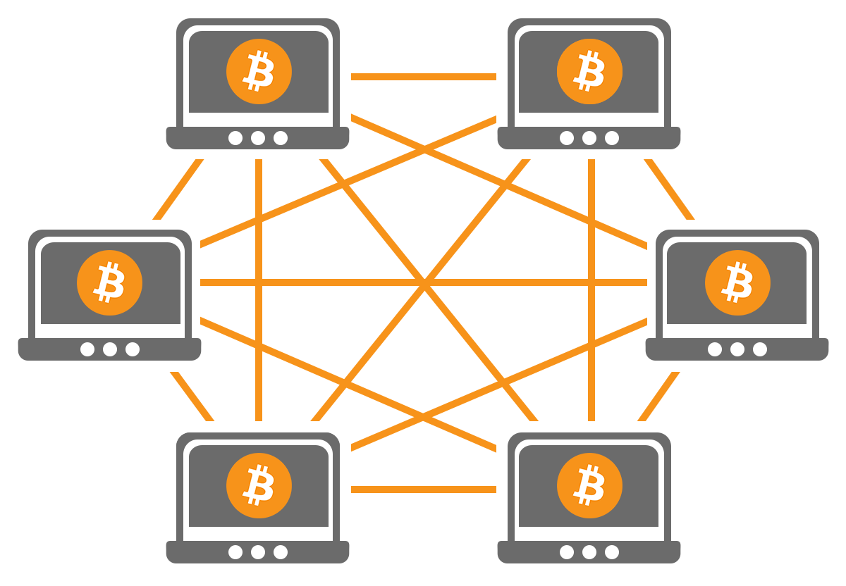
PEER-TO-PEER
Beneficios de un sistema peer-to-peer:
Nodos comparten recursos.
Se pueden desplegar algoritmos distribuidos.
Escalamiento más fácil del sistema.
Ahorro de costos.
Flexibilidad.
Ningún punto único de falla.
Mayor robustez del sistema
Una infraestructura de comunicación P2P está formada por un grupo de nodos ubicados en una red física.
Estos nodos construyen una abstracción de red en la parte superior de la red física conocida como red superpuesta, que es independiente de la red física subyacente.

Slide 27
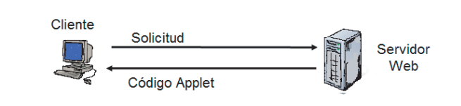
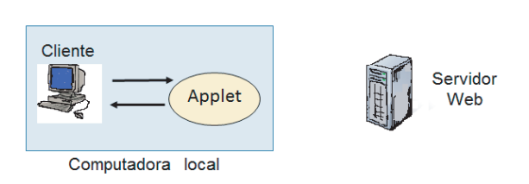
APPLETS
Un applet es un código que se ejecuta en el contexto de otro programa, por ejemplo, en un navegador web.
El código se descarga en el navegador y se ejecuta allí, A solicitud del cliente el servidor web, responde con el código del applet.

Slide 28
APPLETS
Un applet normalmente lleva a cabo una función muy específica, que carece de uso independiente, y son ampliamente utilizados en aplicaciones de telefonía móvil.
Un applet puede dar una buena respuesta interactiva, ya que no sufre de los retrasos o variabilidad de ancho de banda asociado con la comunicación de la red.
Sin embargo, un applet típicamente carece de sesión y tiene privilegios restringidos de seguridad.
A menudo, un applet consiste en un código poco confiable, por eso se les impide tener acceso al sistema de archivos local.

Slide 29
APPLETS
Los applet que se cargan a través de la red con frecuencia son considerados como códigos de poca confianza, a excepción de que lleven la firma digital de una entidad especificada como confiable.
Ejemplos de los applets más comunes son:
Java applets.
Animaciones Flash.
Windows media player.
Modelos 3D.

Slide 30
CLUSTER
En informática, el término clúster (“grupo” o “racimo”) hace referencia a conjuntos o conglomerados de computadoras construidos mediante el uso de hardware común y que se comportan como si fueran una única computadora.
El uso de los clústeres varía desde las aplicaciones de supercómputo, servidores web y comercio electrónico hasta el software de misiones críticas y bases de datos de alto rendimiento.
El cómputo con clústeres es el resultado de la convergencia de varias tendencias tecnológicas actuales, entre las que se pueden destacar:
Microprocesadores de alto rendimiento.
Redes de alta velocidad.
Software para cómputo distribuido de alto rendimiento.
Crecientes necesidades de potencia computacional.

Slide 31
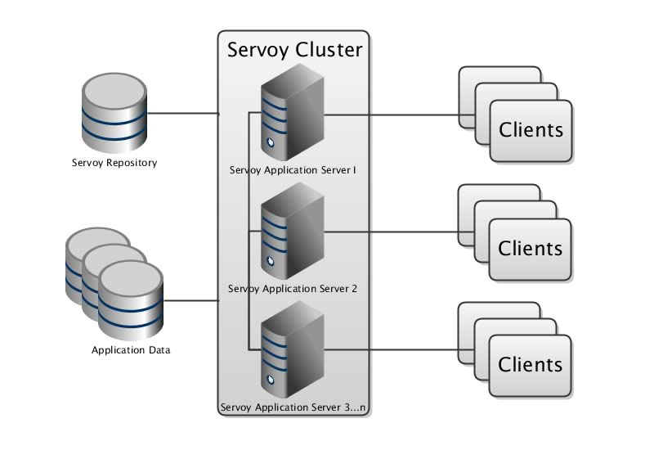
CLUSTER
Los servicios esperados de un clúster principalmente son:
Alto rendimiento.
Alta disponibilidad.
Escalabilidad.
Balanceo de carga.
Típicamente respecto a la rapidez y disponibilidad, se espera que un clúster sea más económico que el uso de computadoras individuales. Un clúster puede ser:
Homogéneo.
Semihomogéneo.
Heterogéneo.
Un clúster es homogéneo cuando todas las computadoras tienen la misma configuración en hardware y sistema operativo. Es semihomogéneo cuando las computadoras tienen diferente rendimiento pero guardan una similitud con respecto a su arquitectura y sistema operativo.

Slide 32
GRID
El cómputo grid es un paradigma del cómputo distribuido, frecuentemente usado para indicar una infraestructura de gestión de recursos distribuidos que se centra en el acceso coordinado a los recursos informáticos.
A diferencia del cómputo de cluster (en grupo o racimo), el cómputo grid tiende a ser más heterogéneo y disperso geográficamente.
Los recursos que son integrados por una infraestructura grid son típicamente plataformas de cómputo dedicadas a supercomputadoras de alta gama o clústers de propósito general.

Slide 33
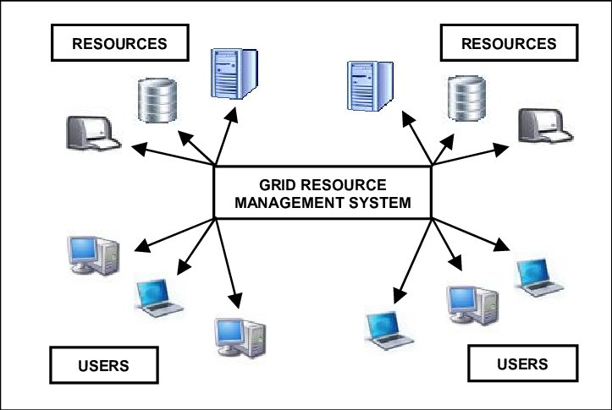
GRID
Beneficios del cómputo grid:
Explotación de recursos infrautilizados.
Capacidad de CPU paralelos.
Recursos virtuales y organizaciones virtuales para la colaboración.
Acceso a recursos adicionales.
Balanceo de recursos.
Fiabilidad.
Mejor gestión de infraestructuras de TI más grandes y distribuidos.

Slide 34
Arquitectura de Capas
Una arquitectura de capa resulta familiar en los sistemas distribuidos y está relacionado con la abstracción.
Con este enfoque, un sistema complejo puede ser dividido en cierto número de capas, donde las capas superiores hacen uso de los servicios ofrecidos por las capas inferiores.
De esta manera, una determinada capa ofrece una abstracción de software, sin que las capas superiores o inferiores a esta deban de estar al tanto de los detalles de implementación.
En el caso de los sistemas distribuidos, los servicios se organizan de una manera vertical como capas de servicio.

Slide 35
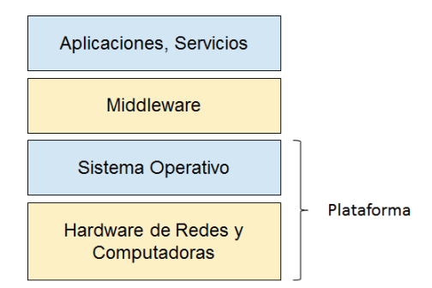
Arquitectura de Capas
Un sistema distribuido está constituido principalmente por los siguientes estratos:

Slide 36
Arquitectura de Capas
La plataforma para sistemas y aplicaciones distribuidas se compone de las capas de hardware y software de nivel más bajo. Estas capas de bajo nivel proporcionan servicios a las capas superiores, las cuales son implementadas de manera independiente en cada equipo.
Intel x86/Windows.
Intel x86/Mac OS X.
Intel x86/Linux.
Intel x86/Solaris
Finalmente, la capa de aplicaciones y servicios son las prestaciones que ofrece el sistema distribuido a los usuarios. Se entiende como las aplicaciones distribuidas

